Slide 1
JAVA并发编程

Slide 2
目的
平时写代码时有线程安全方面的意识
能够辨别出线程不安全的代码
知道常见的保证线程安全的策略

Slide 3
一、线程安全

Slide 4
什么是线程安全
演示：UnsafeDemo, UnsafeCarPositionDemo
结论：多线程下，对共享、可变的数据的非原子操作导致线程安全问题。
表现：共享数据在一个线程操作过程中，被另一个线程窜改
窜改结果：
时间上看，共享数据前后不一致，体现在基本数据类型。如 UnsafeDemo
空间上看，共享数据不同部分不一致，体现在对象，还有64位的基本数据类型long, double。如UnsafeCarPositionDemo

Slide 5
如何保证线程安全？
加锁：内置锁 synchronized，独占锁AQS（ReentrantLock，ReentrantReadWriteLock）
原子类AtomicInteger
线程封闭ThreadLocal
不可变final

Slide 6
内置锁
内置锁即synchronized， 又叫监视器（ monitor ）
可重入：同一条线程可再次进入: MonitorReenterDemo
原理：
字节码指令：monitorenter, monitorexit : SynchronizedForJavap
堆中对象多出两个监视字段：
拥有锁的线程：<线程ID>
拥有锁的线程重入次数：<数字>
。。。

Slide 7
原子类
jdk5开始提供的原子包：java.util.concurrent.atomic，其中类中的成员方法都是原子的
演示：
AtomicInteger：SafeAtomicObjectCounterDemo。原理：乐观锁CAS
AtomicIntegerFieldUpdater：AtomicFieldUpdaterExample。原理同上
LongAdder：高并发胜过AtomicLong，仅累加. 原理：CAS+分散存储
LongAccumulator: 类似LongAdder, 但可以指定累计逻辑，适合无序累计（即满足交换律）。原理同上

Slide 8
线程封闭
线程封闭指变量只有所在线程能访问到，相当于“封闭于”所在线程内部。其他线程无法访问到。
局部变量
演示： LocalPrimitiveDemo
线程本地技术 ThreadLocal（线程本地对象）
演示： ThreadLocalDemo
简易原理：Map<Thread,Object>
简易模拟： MyThreadLocal，MyThreadLocalDemo

Slide 9
不变性
不可变对象是线程安全的，因为其他线程无法窜改。
演示：
UnsafeMutableDemo、MutableDemo、ImmutableDemo
结论：
借助volatile不变容器可实现无锁化

Slide 10
判断题
是否线程安全？
RaceConditionDemo
NarrowAtomicScopeDemo
LocalPrimitiveDemo

Slide 11
良好的编程习惯
除非需要可变，否则应将其声明为final

Slide 12
二、对象的共享

Slide 13
可见性
可见性指一条线程能够看到另一条线程的变量的新值
演示： NoVisibilityDemo
为什么有可见性这个问题？
->Java内存模型决定的

Slide 14
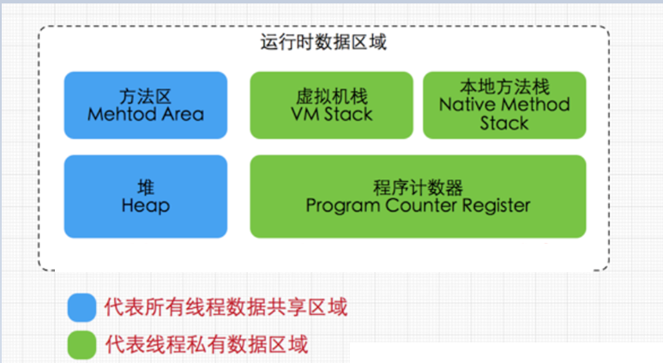
JVM内存结构
堆：为共享，对象new在堆上
栈：基本变量和局部变量，每个线程对应一个栈，方法在栈中执行
程序计数器：指令行号
方法区：类信息，常量池

Slide 15
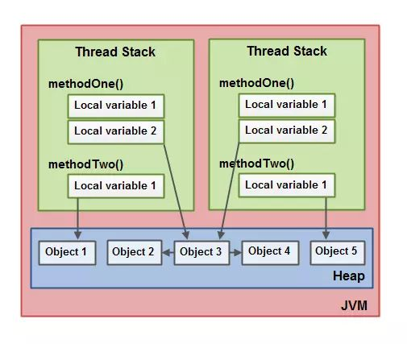
堆栈关系

Slide 16
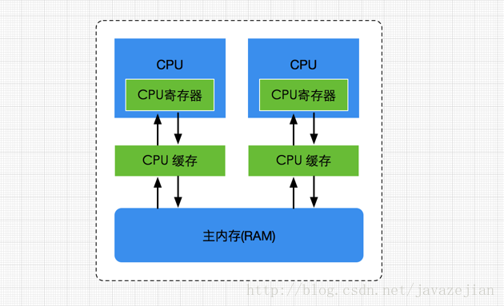
硬件内存结构

Slide 17
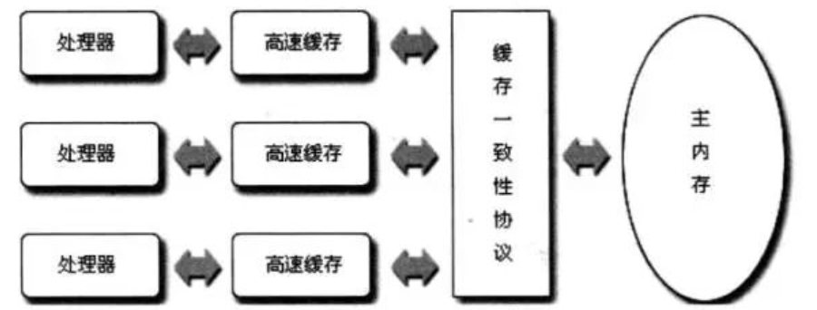
缓存一致性协议

Slide 18
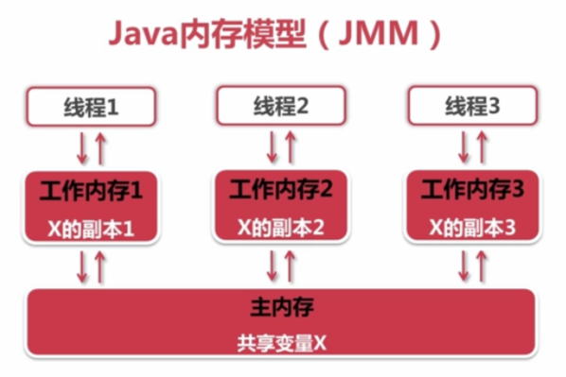
Java内存模型（JMM）
JMM意义：屏蔽各硬件内存结构的差异
工作内存：线程私有，每个线程只能跟自己的工作内存交互;相当于本地缓存。
主内存：存放共享变量。工作内存只存放共享变量的副本。线程之间通过主内存共享变量。
问题：副本可能不一致，产生可见性问题
比喻： Git版本管理下的协作开发

Slide 19
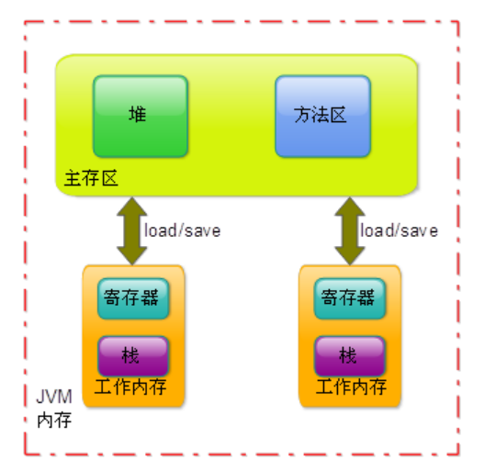
JMM与JVM内存区域的关系
堆、方法区等构成主内存
寄存器、栈等构成工作内存
JMM是抽象的，真实不存在

Slide 20
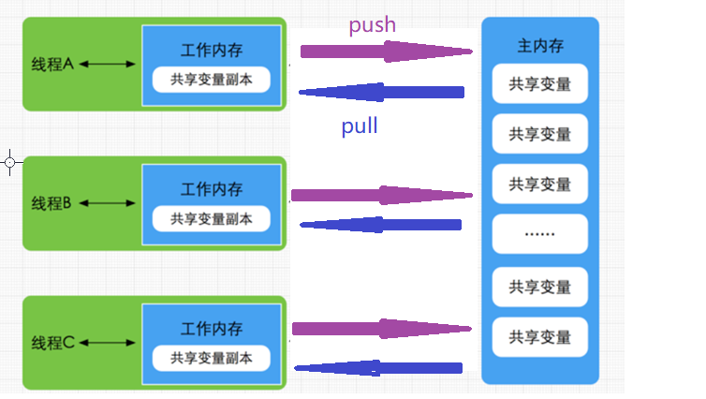
线程、工作内存与主内存的交互

Slide 21
线程什么时候push和pull
时机：
加内置锁时pull, volatile变量读时pull
解内置锁时push, volatile变量写时push
推论：
synchronized、volatile能保证可见性
验证： VisibilityBySyncDemo， VisibilityByVolatileDemo

Slide 22
synchronized与volatile的区别
volatile: 仅能保证可见性
synchronized: 可见性，原子性

Slide 23
前面所讲：局部，面向过程
问：面向对象，如何设计一个线程安全的类？

Slide 24
三、设计线程安全类

Slide 25
安全类设计
线程安全类：安全指线程安全，外部只能通过成员方法来修改对象状态，成员方法都是原子性的。
强一致：对象内部状态始终是一致, StrongConsistencyPosition
弱一致：对象内部状态有时不一致, WeakConsistencyPosition

Slide 26
具体设计方法
内置锁：SafeHashSetBySync，SafeCounterByMonitorPattern
不变性：SafeOneStatusByFinal
copy: SafeMultiDimStatusByCopy
CAS: SafeCounterByCAS
AQS: SafeMultiDimStatusByAQS

Slide 27
深安全类设计
深安全类：安全类中的引用型成员变量的类型也为安全类
方法：嵌套
演示：DeepSafeStatus

Slide 28
扩展已有安全类
案例：给Vector增加 addIfAbsent
继承：MyVectorByExtend
组合：MyVectorByComposing

Slide 29
案例
车辆追踪系统
描述见package-info.java

Slide 30
四、基础构建模块

Slide 31
同步容器
Vector：实现List接口，用法如List
HashTable：实现Map接口
Collections.synchronizedXxx()：实现Xxx接口，代理模式
特征：都使用内置锁，容器中每个方法都是同步方法，被认为线程安全
问：既然它们是线程安全的，我们使用它时就不需要考虑线程安全问题吗？
Notes:
看各同步容器API

Slide 32
使用同步容器常见问题，以vector为例：
复合操作非原子：VectorCompoundOptProblemDemo
for循环中竞态条件非原子： ProblemInForLoopDemo
使用迭代器时并发修改异常：ConcurrentModificationExceptionProblemDemo
隐藏迭代器并发修改异常：HiddenIteratorDemo

Slide 33
并发容器
ConcurrentHashMap:
高并发：put和get等操作使用分段锁；不会产生ConcurrentModificationException
弱一致性：size()和empty()等不实时。size原因：size按线程分散于子size数组中，求size时累计
示例： ConcurrentHashMapExample

Slide 34
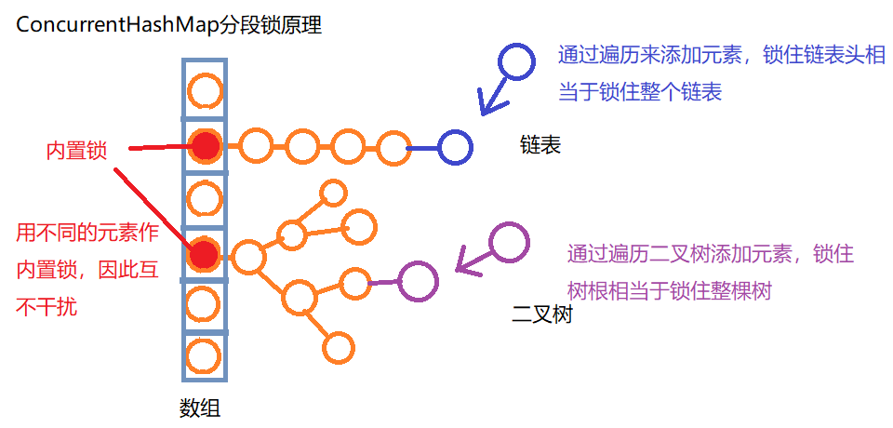
分段锁原理

Slide 35
CopyOnWriteList：
适合“读远大于写”：使用AQS，并在写入时复制，不会有ConcurrentModificationException，容器多时复制开销大
示例： ConcurrentListExample

Slide 36
集合线程安全对比
集合接口 | 线程不安全 | 同步容器 | 同步容器（Collections.synchronizedXxx） | 并发容器
List | ArrayList | Vector | Collections.synchronizedList | CopyOnWriteArrayList
Map | HashMap | HashTable | Collections.sychronizedMap | ConcurrentHashMap
Set | ArraySet |  | Collections.synchronizedSet | CopyOnWriteArraySet
SortedMap | TreeMap |  | Collections.synchronizedSortedMap | ConcurrentSkipListMap
SortedSet | TreeSet |  | Collections.synchronizedSortedSet | ConcurrentSkipListSet

Slide 37
阻塞队列
BlockingQueue：生产者-消费者模式，只有put和take方法能阻塞
ArrayBlockingQueue：有界
LinkedBlockingQueue：无界
PriorityBlockingQueue：排序
恢复中断状态：BlockingQueueRecoverInterceptedStatusDemo
线程池中的应用：java.util.concurrent.ThreadPoolExecutor#workQueue

Slide 38
BlockingQueue方法对比
 | 抛出异常 | 特殊值 | 阻塞 | 超时
插入 | add(e) | offer(e) | put(e) | offer(e, time, unit)
移除 | remove() | poll() | take() | poll(time, unit)
检查 | element() | peek() | 不可用 | 不可用

Slide 39
同步工具
闭锁： CountDownLatch
api: countdown, await
示例： CountDownLatchDemo
未来任务：FutureTask
api: constructor(Callable), get, run
示例： FutureTaskDemo

Slide 40
信号量：Semaphore: 许可证
api: aquire, release
示例： SemaphoreDemo
循环栅栏：CyclicBarrier
api: await
示例：SemaphoreDemo

Slide 41
记忆器设计
通过代理模式实现的一种结果缓存
设计过程：MemoizerVx

Slide 42
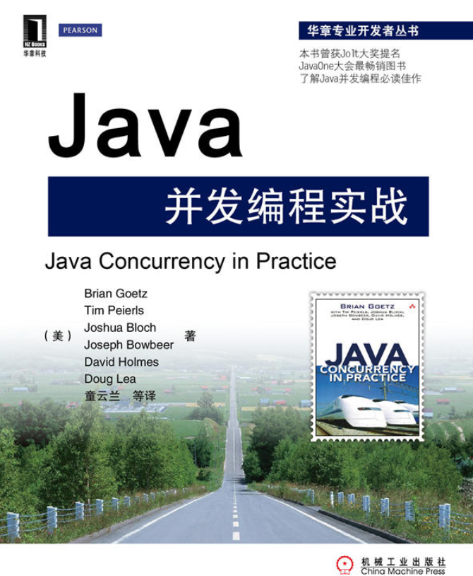
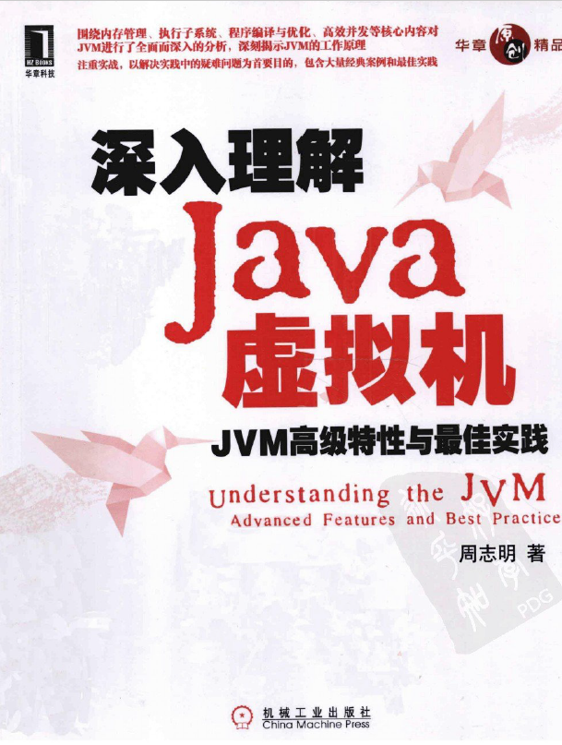
资料
github example：https://github.com/eugenp/tutorials/tree/master/core-java-concurrenc

